Slide 1
3
「備える」 ～ 社会保険と民間保険
33
Notes:
第3章は、「備える」をテーマに、社会保険と民間保険についてお話します。

Slide 2
3. 「備える」 ～社会保険と民間保険
クイズ
実際にある保険はどれ？
ペットの病気やケガの治療費を補償する保険
旅行先が雨だったら旅行代金が戻ってくる保険
ライブに行けなくなってしまった時にチケット代が戻ってくる保険
？
34
Notes:
①ペット保険②お天気保険③チケット保険。どれも存在するので、どれも正解

Slide 3
3. 「備える」 ～社会保険と民間保険
3-1. | 様々なリスク
人生には、病気やケガ、火災や事故など、様々なリスクがあります。例えば、
バイクで転倒してケガをした
自転車で他人にぶつかってケガをさせてしまった
様々なリスクに対し、どうやって備えるとよいでしょうか？
？
35
Notes:
人生には、病気やケガ、火災や事故など様々なリスクがあります。
例えば、バイクに乗っているときに転倒してケガをした、あるいは、自転車で他人にぶつかってケガをさせてしまうこともあるかもしれません。
そうした場合、ケガの治療費や、バイクの修理代などにお金が必要になりますが、このような様々なリスクに対して、どうやって備えるとよいでしょうか？【考える時間】

Slide 4
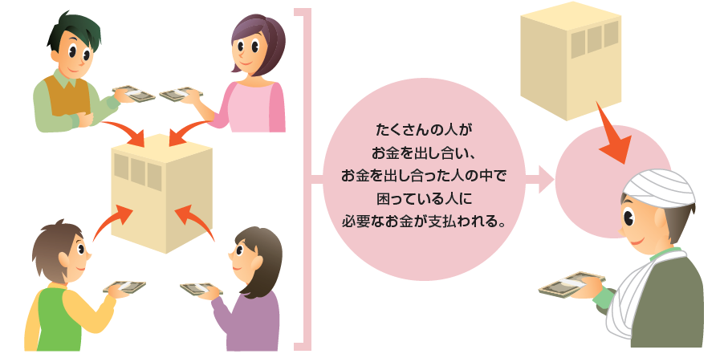
3. 「備える」 ～社会保険と民間保険
3-2. | 保険の仕組み
様々なリスクに備え、みんなで少しずつお金を出し合って、必要なお金が支払われるという仕組みが 「保険」です。
（出所）金融庁「基礎から学べる金融ガイド」
36
Notes:
様々なリスクに備え、みんなで少しずつお金を出し合って、必要なお金が支払われるという仕組みとして「保険」があります。

Slide 5
3. 「備える」 ～社会保険と民間保険
3-3. | 社会保険と民間保険
（1） | 日本には、社会基盤として社会保険制度*があります。
（2） | ご自身のライフプランにあわせて、社会保険と資産形成や民間保険（生命保険、損害保険）の利用を組み合わせるとよいでしょう。
＊年金保険、医療保険、介護保険、雇用保険、労災保険の制度
生命保険・・・人の生死や病気・ケガを保障する保険
損害保険・・・物が壊れたときの損害などを補償する保険
37
Notes:
保険には、公的な保険である「社会保険」と「民間保険」があります。
社会保険として、年金保険、医療保険、介護保険、雇用保険、労災保険などがあります。これらは政府によって加入が義務づけられるなどの措置がとられていて、保険料や税金によって運営されています。 このため、まず社会保険制度を利用します。
もう一つが民間保険ですが、これには、「生命保険」のような、「人」に対する保険と、「損害保険」のような「モノ」に対してかける保険の２つがあります。
民間保険の利用を検討する際には、社会保険制度の内容を踏まえる必要があります。
まずは社会保険によってカバーされる内容、範囲、金額を理解したうえで、自分のライフプランに応じて、資産形成を行ったり、民間保険を利用するかどうかを検討しましょう。

Slide 6
3. 「備える」 ～社会保険と民間保険
まとめ（3章のポイント）
（1） | 様々なリスクに備え、みんなで少しずつお金を出し合って、必要なお金が支払われる仕組みが「保険」です。
（2） | 日本には社会基盤としての社会保険制度があります。
（3） | 民間保険には、生命保険（人に対する保険）と損害保険（モノに対する保険）があります。
（4） | ライフプランに合わせて、社会保険、資産形成、民間保険の利用を組み合わせましょう。
38

